Slide 1


Slide 2


Slide 3
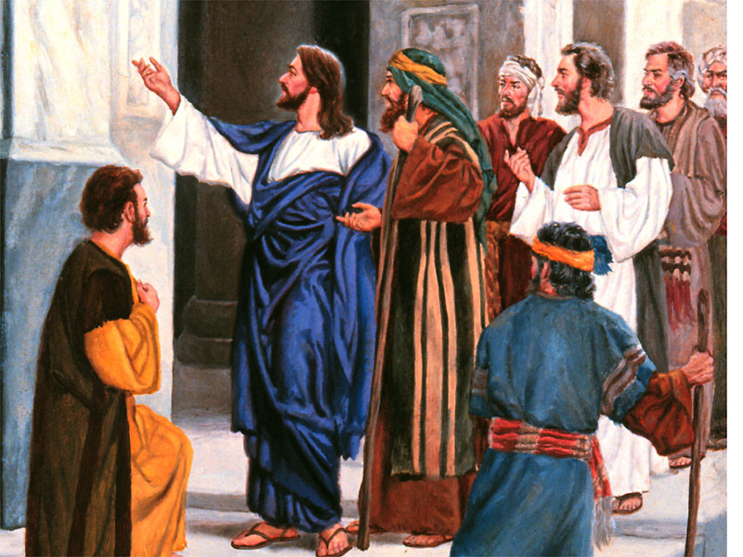
Notes:
Jesus ficou visivelmente incomodado quando entrou no pátio do templo e observou a confusão.

Slide 4
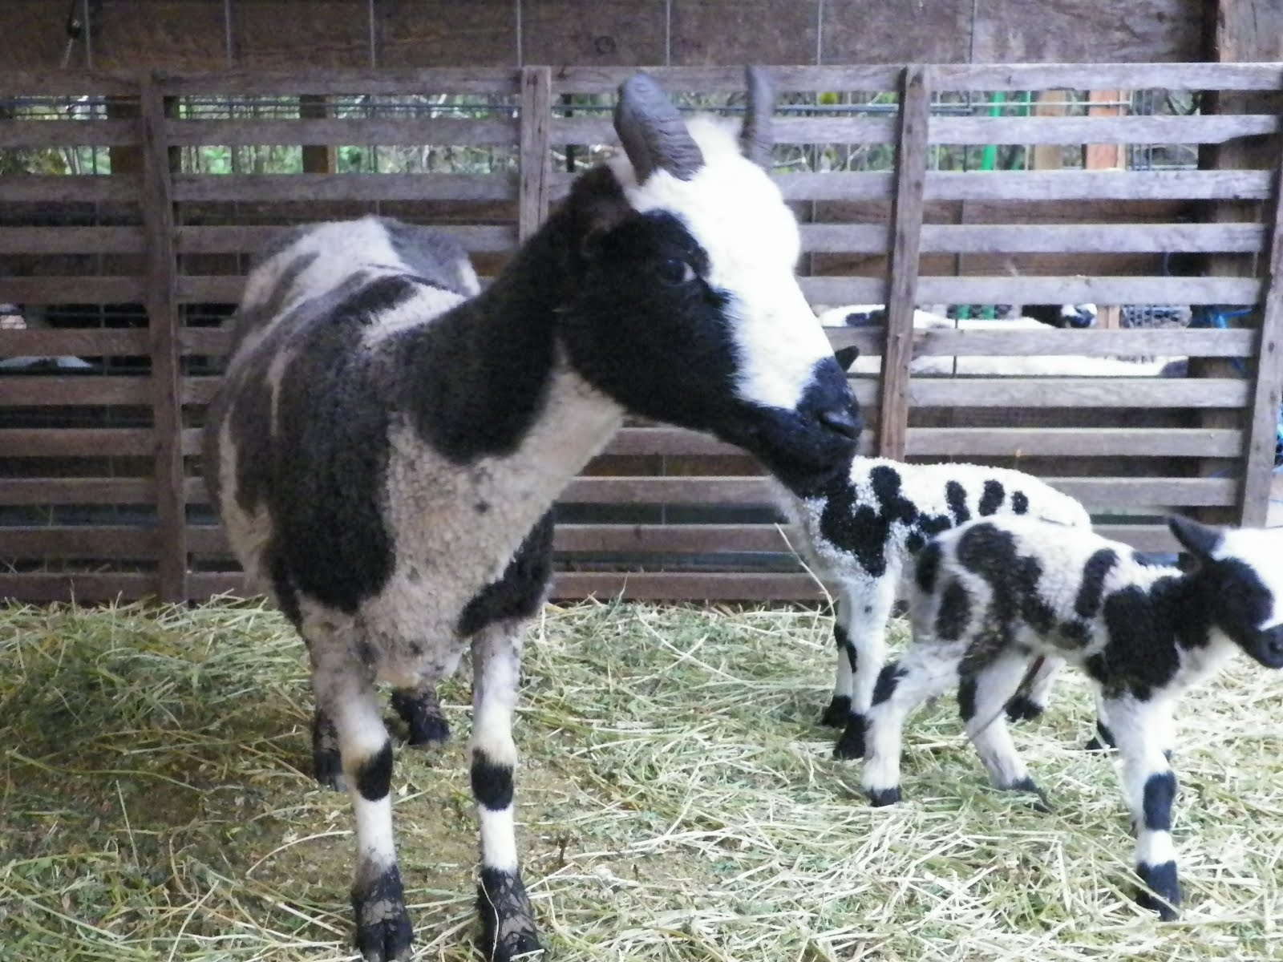
Notes:
E cada lado para o qual Ele olhava estava repleto de cercados cheios de animais para os sacrifícios; ouviu ainda o Senhor os vendedores gritando e barganhando com os peregrinos visitantes o preço mais alto. O arrulho dos pombos, o balido das ovelhas e o mugido dos bois misturavam-se com os odores de curral para formar o concerto do caos.

Slide 5
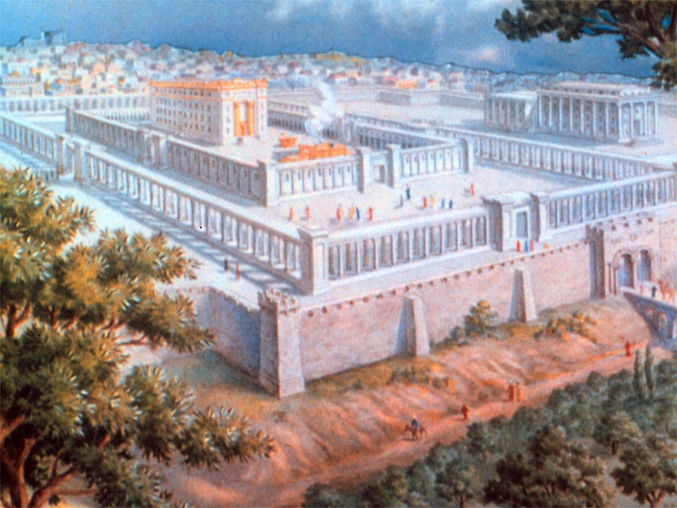
Notes:
Esse tumulto nunca esteve nos planos de Deus. Quando Salomão estava construindo o primeiro templo em Jerusalém, havia tal respeito pela casa de Deus que não se ouvia nem mesmo as batidas de um martelo.

Slide 6

“Edificava-se a casa com pedras já preparadas nas pedreiras, de maneira que nem martelo, nem machado, nem instrumento algum de ferro se ouviu na casa quando a edificavam.”
1 Reis 6:7
Notes:
Todas as pedras e tábuas eram previamente preparadas em outros lugares e depois trazidas ao lugar do templo, onde eram silenciosamente colocadas (1 Reis 6:7).

Slide 7
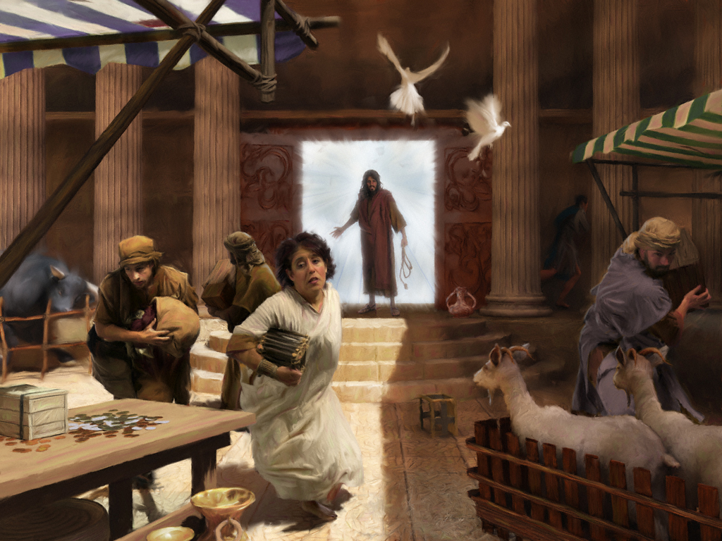
Notes:
Jesus achou um punhado de cordas usadas para amarrar as ovelhas e uniu-as num pequeno chicote. Então o Filho de Deus bradou com voz de autoridade: “Tirai daqui estas coisas; não façais da casa de Meu Pai casa de negócio” (João 2:16).

Slide 8
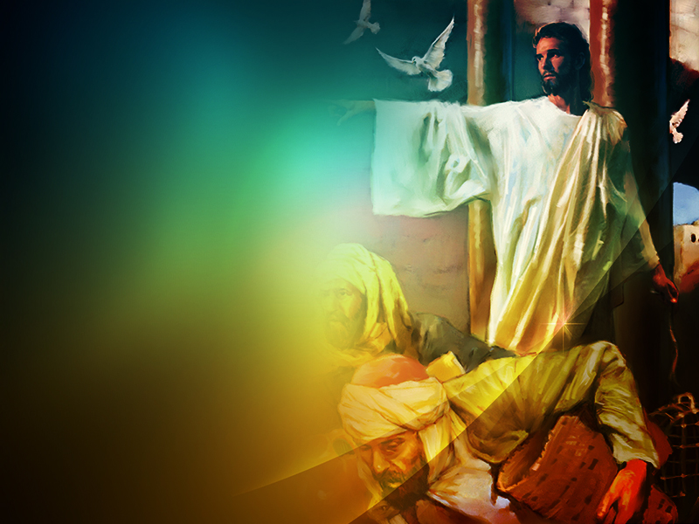
“Está escrito: A Minha casa será chamada casa de oração; vós, porém, a transformais em covil de salteadores.”
Mateus 21:13

Slide 9
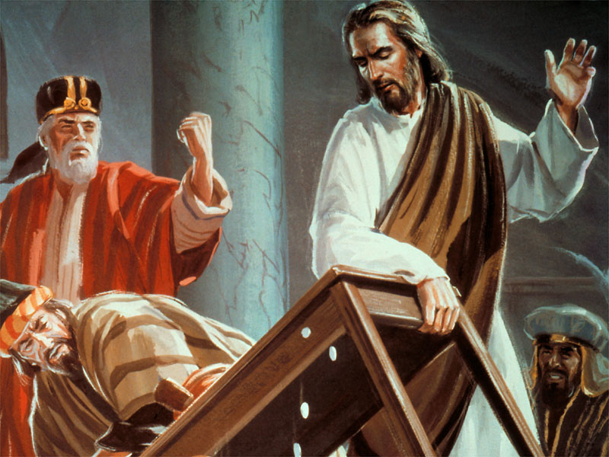
Notes:
Passando de uma banca para outra, Ele libertou os animais e virou as mesas dos cambistas.

Slide 10
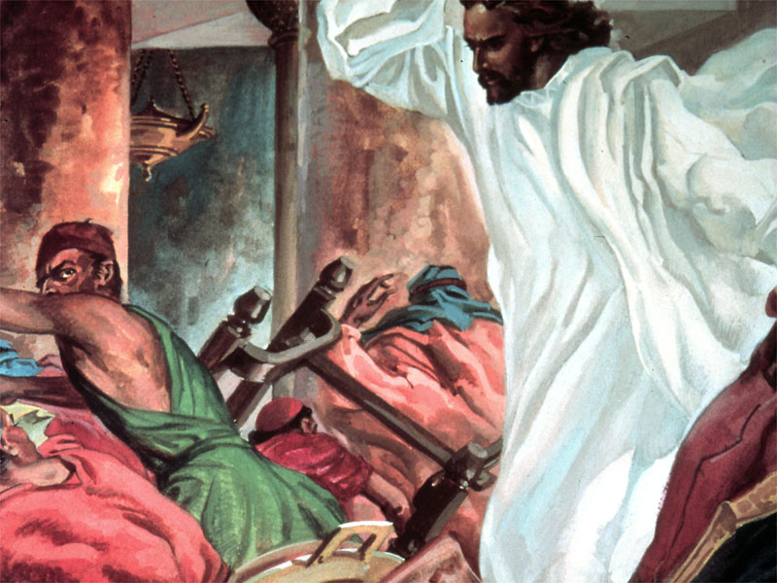
Notes:
Sentindo que estavam na presença da Onipotência, os aterrados mercadores fugiram do pátio do templo sem olhar para trás. Jesus desejava que as pessoas tivessem uma concepção clara do amor e pureza de Seu Pai celestial. Eis por que Seu coração Se magoou ao ver o santo templo transformado em mercado aberto.

Slide 11
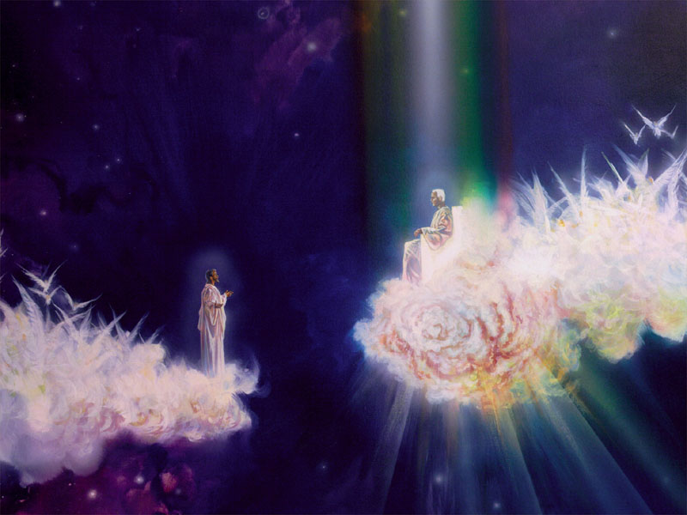
Notes:
Muitos anos antes, o profeta Daniel predisse acerca de outra ocasião quando o templo seria purificado (Daniel 7:13). A verdade divina seria distorcida e Seu povo oprimido. E uma vez mais o Senhor viria para purificar Seu santuário.

Slide 12
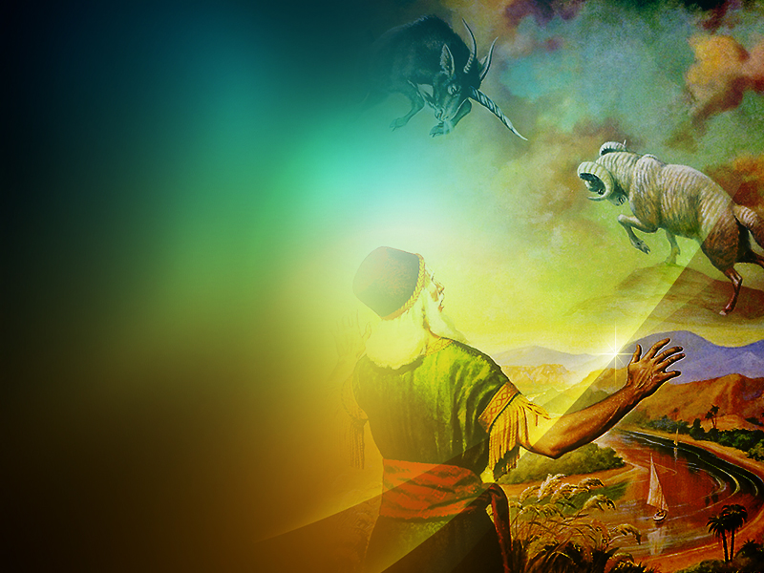
A quem esse animal representava?
“Aquele carneiro com dois chifres, que viste, são os reis da Média e da Pérsia.”
Daniel 8:20
Notes:
Então, na sequência, Daniel teve uma extraordinária visão, na qual observou um carneiro com dois chifres (Daniel 8:1-4). A quem esse animal representava?

Slide 13
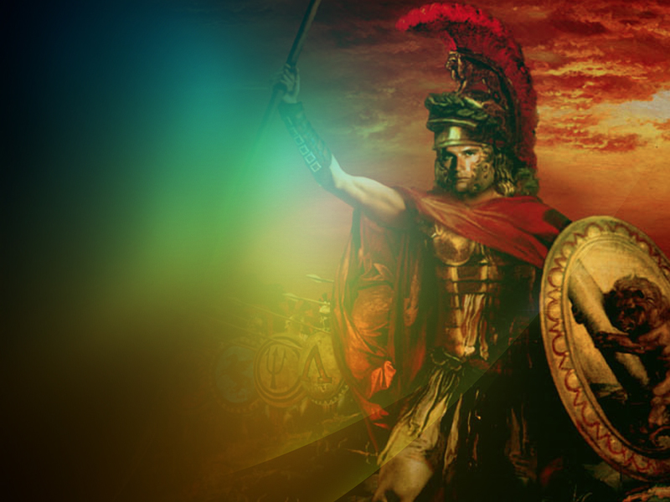
O que isso significava?
“Mas o bode peludo é o rei da Grécia; o chifre grande entre os olhos é o primeiro rei; o ter sido quebrado, levantando-se quatro em lugar dele, significa que quatro reinos se levantarão deste povo.”
Daniel 8:21 e 22
Notes:
Em seguida, Daniel viu um bode com um grande chifre entre seus olhos. O que isso significava? O bode representa a Grécia e o grande chifre era um símbolo de seu primeiro governante, Alexandre Magno. Os quatro chifres representam os quatro generais que dividiram o império quando Alexandre morreu.

Slide 14

Que poder ele representa?
“Em vista de ter Cláudio decretado que todos os judeus se retirassem de Roma.”
Atos 18:2
Notes:
Então um chifre pequeno despontou dentre os quatro. Que poder ele representa? O “chifre pequeno” que perseguiu o povo de Deus, pisoteando as coisas sagradas e levantando-se contra Jesus, representa Roma — tanto pagã quanto papal. Roma é o único poder que veio após a Grécia e se tornou excessivamente grande.

Slide 15

Em quanto tempo ele seria purificado?
“Até duas mil e trezentas tardes e manhãs; e o santuário será purificado.”
Daniel 8:14
2300 DIAS-ANOS
“Tarde e manhã” = 1 dia
Notes:
Foi dito a Daniel que esse pequeno chifre profanaria o santuário. Em quanto tempo ele seria purificado? O período de 2.300 dias é o mais longo tempo profético da Bíblia, mas seu ponto de partida não é esclarecido até o capítulo seguinte, em Daniel.

Slide 16
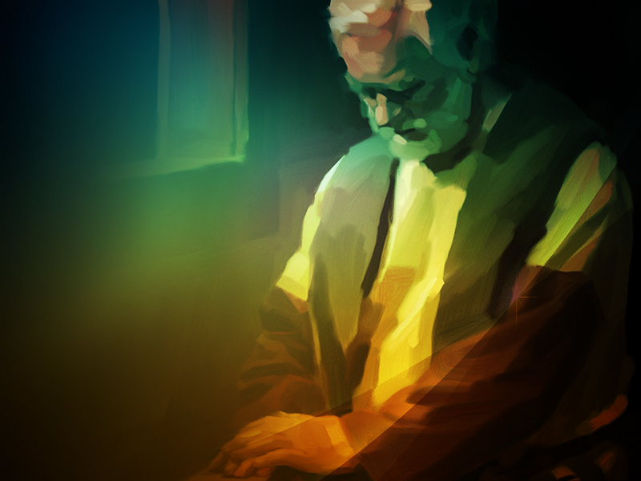
Como Daniel reagiu?
“Eu, Daniel, enfraqueci e estive enfermo alguns dias... Espantava-me com a visão, e não havia quem a entendesse.”
Daniel 8:27
Notes:
Como Daniel reagiu quando viu que o chifre pequeno perseguiu o povo de Deus e ocultou a verdade? Daniel estava tão aflito pelo que iria ocorrer ao povo de Deus, que desmaiou e ficou doente por alguns dias. Mas, de início, nem Daniel e nem seus amigos compreenderam a parte da visão que tratava dos 2.300 dias.

Slide 17
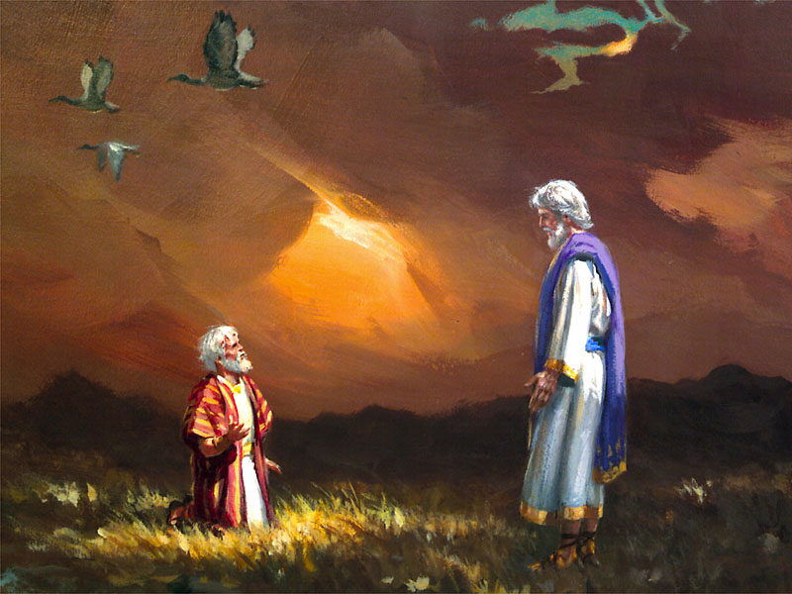
Notes:
No capítulo seguinte, o anjo explica a profecia com maior detalhamento. Quão longo era o período de tempo não explanado previamente na visão? Vários anos após a visão de Daniel sobre os 2.300 dias, um anjo vindo do Céu voou celeremente para o lado do profeta e o ajudou a compreendê-la.

Slide 18

A explicação da profecia
“Setenta semanas estão determinadas sobre o teu povo e sobre a tua santa cidade... para selar a visão e a profecia.”
Daniel 9:24
70 SEMANAS
490 ANOS
Notes:
O anjo também ampliou a visão para incluir 70 semanas proféticas que estavam “determinadas sobre” ou separadas para os judeus e a cidade de Jerusalém.

Slide 19
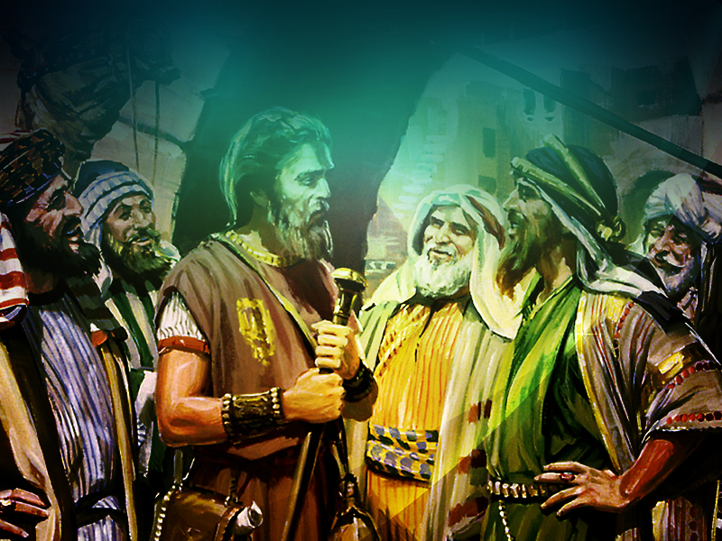
Uma oportunidade de 490 anos para cumprir o propósito de apresentar o Messias ao mundo.
Notes:
Deus estava dando à Sua nação escolhida outra chance — uma oportunidade de 490 anos para cumprir o propósito de apresentar o Messias ao mundo (Daniel 9:23 e 24).

Slide 20
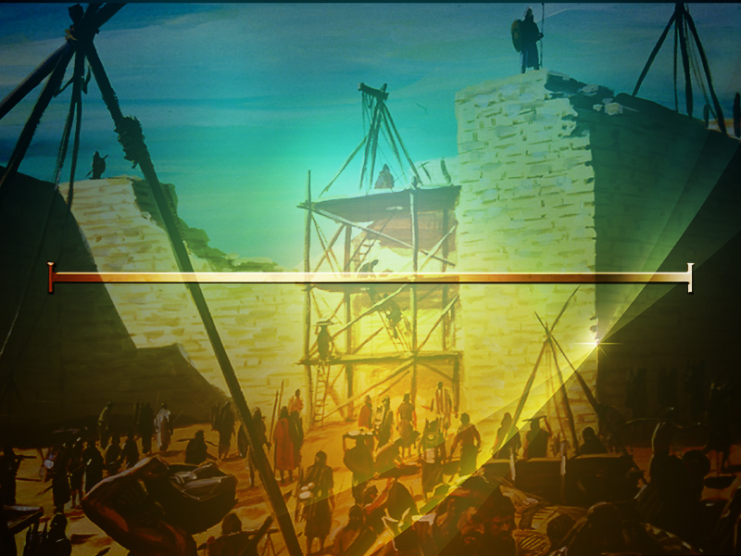
70 SEMANAS
457 A.C.
Decreto do rei Artaxerxes
Notes:
O decreto foi emitido no sétimo ano do rei Artaxerxes, que começou a reinar em 464 A.C. (Esdras 7:7). O decreto de Artaxerxes, em 457 A.C., foi o único que especificava a restauração e a reconstrução de Jerusalém.

Slide 21
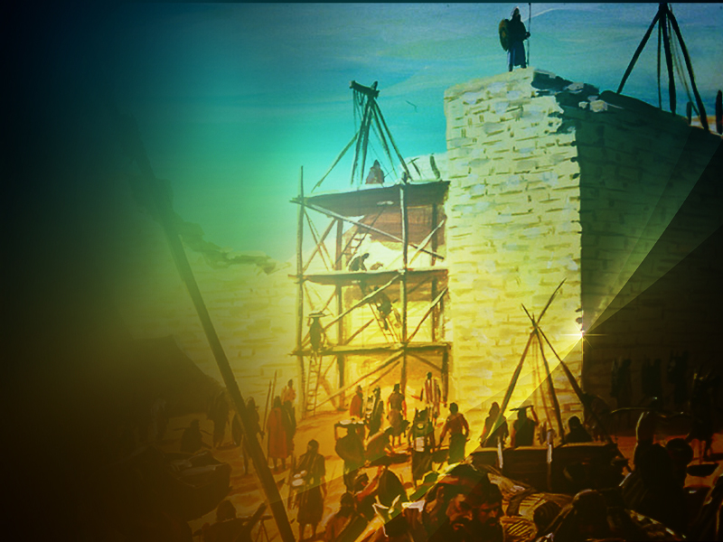
Quando inicia as profecias dos 2.300 anos e das 70 semanas?
“Sabe e entende: desde a saída da ordem para restaurar e para edificar Jerusalém, até ao Ungido, ao Príncipe, sete semanas e sessenta e duas semanas.”
Daniel 9:25
Notes:
Quando inicia as profecias dos 2.300 anos e das 70 semanas?

Slide 22
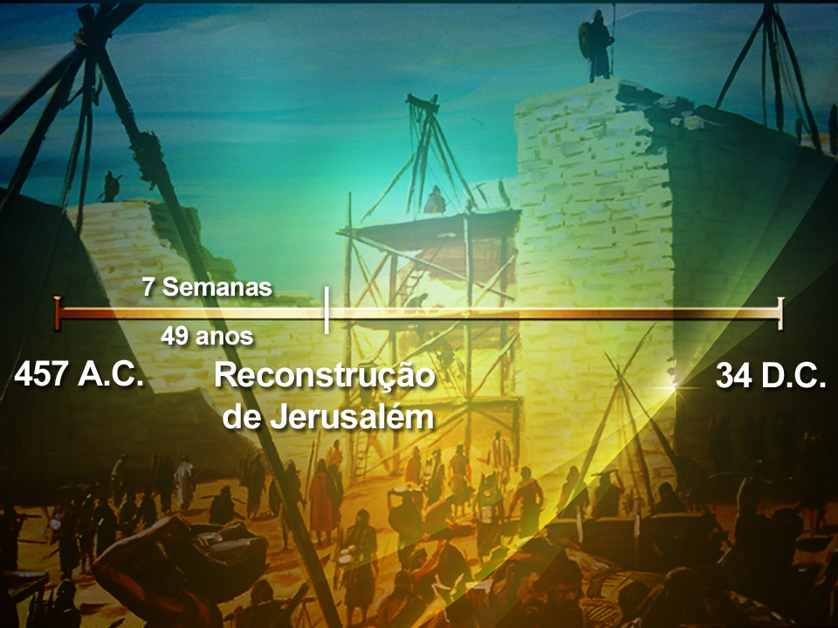
70 SEMANAS
Notes:
Qual era o ponto de partida para as profecias dos 2.300 anos e das 70 semanas? O anjo disse a Daniel para começar a contar as profecias dos 2.300 anos e das 70 semanas a partir do decreto para restaurar e edificar Jerusalém. O povo de Deus achava-se cativo do império persa nesse tempo.

Slide 23
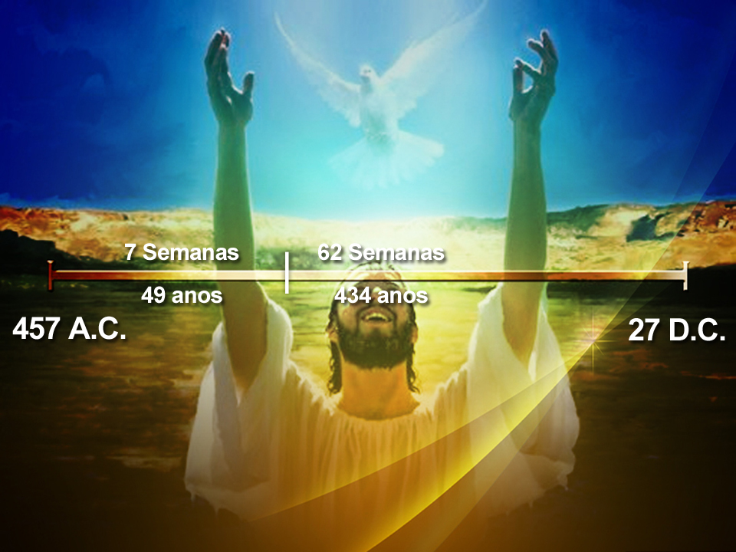
70 SEMANAS
“Messias” é a palavra hebraica para “ungido”.
“Cristo” é seu equivalente grego.
Notes:
Sim, com certeza! Eis aqui um maravilhoso milagre. Centenas de anos antes de Jesus ser ungido com o Espírito Santo, o evento foi profeticamente predito. “Messias” é a palavra hebraica para “ungido”, e a palavra “Cristo” é seu equivalente grego. Lucas 3:21-22 diz que essa unção especial pelo Espírito Santo teve lugar por ocasião de Seu batismo.

Slide 24
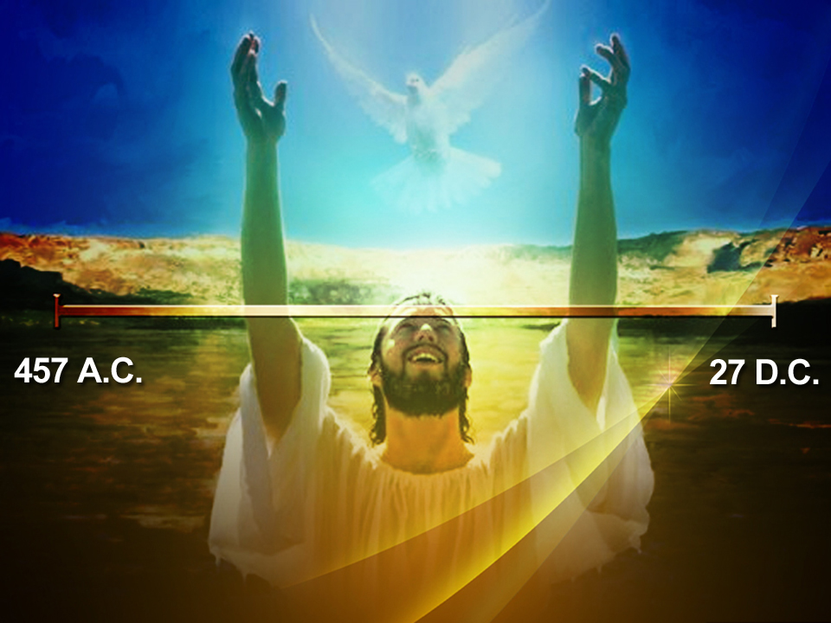
70 SEMANAS
1 dia profético = 1 ano literal
(Números 14:34; Ezequiel 4:6 e Lucas 13:32)
Notes:
Eis aqui a chave esclarecedora. Em profecia bíblica, um dia profético é igual a um ano literal (Números 14:34; Ezequiel 4:6 e Lucas 13:32).

Slide 25
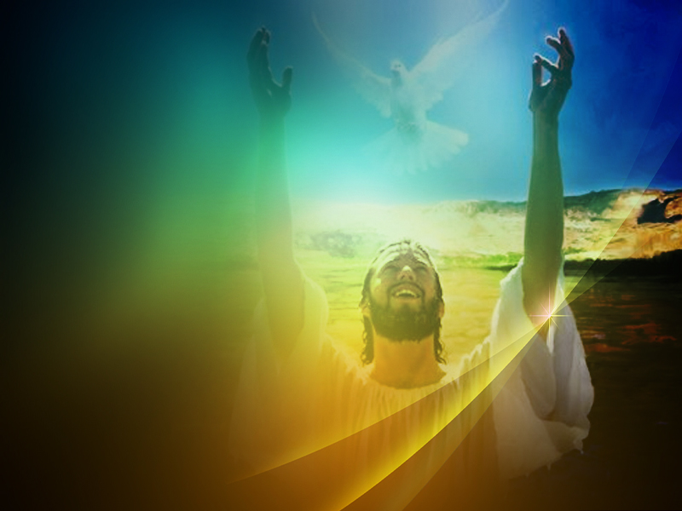
483
+ 457
26 D.C.
+ 1
27 D.C.
Anos
Data inicial
ano para 1 A.C. e 1 D.C. (não existe ano zero)
Notes:
Acrescentando 69 semanas ou 483 dias proféticos (69X7=483) a 457 A.C., chegamos ao ano 27 D.C.
483 anos
+457 data inicial
26 D.C.
+ 1 ano para 1 A.C. e 1 D.C. (não existe ano zero)
27 D.C.

Slide 26
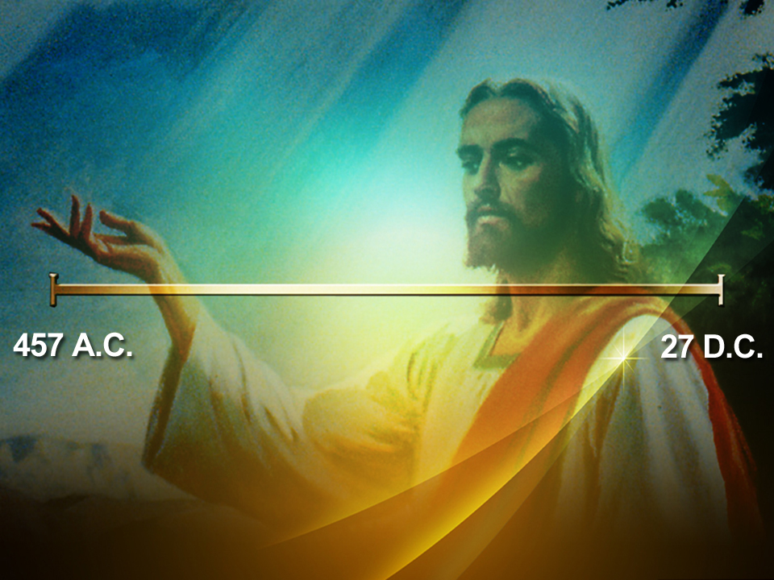
70 SEMANAS
“O tempo está cumprido, e o reino de Deus está próximo.” Marcos 1:15
Notes:
Jesus começou Seu ministério como o Messias após o batismo, em 27 D.C., exatamente 483 anos após o decreto baixado em 457 A.C. Eis a razão de Jesus ter começado a pregar após Seu batismo: “O tempo está cumprido, e o reino de Deus está próximo” (Marcos 1:15). Ele estava falando do tempo profético de Daniel 9:25.

Slide 27
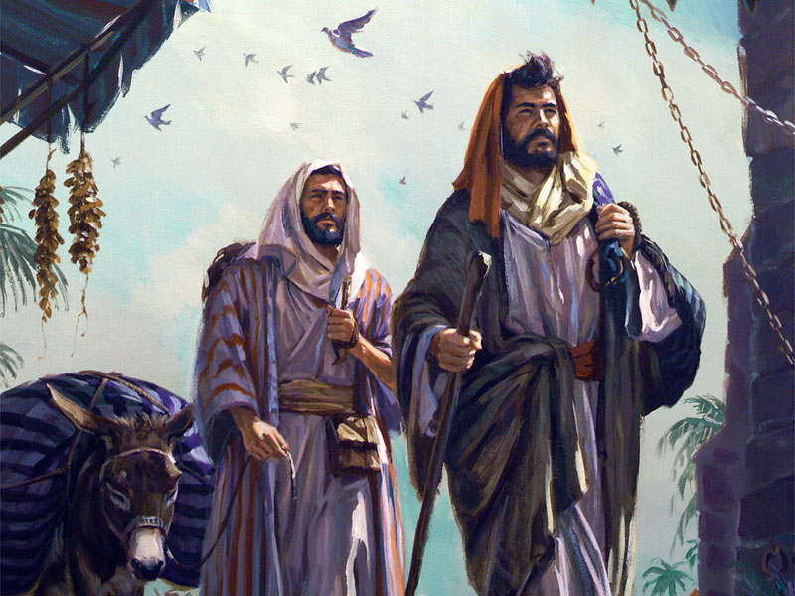
Notes:
Jesus insistiu que Seus discípulos pregassem primeiramente aos judeus, porque eles ainda tinham três anos e meio remanescentes do período de graça dos 490 anos, para aceitar e proclamar o Messias. A profecia de Daniel 9:27 dizia que Jesus confirmaria o concerto, ou o grande plano de salvação, com muitos durante a semana profética (sete anos literais).

Slide 28
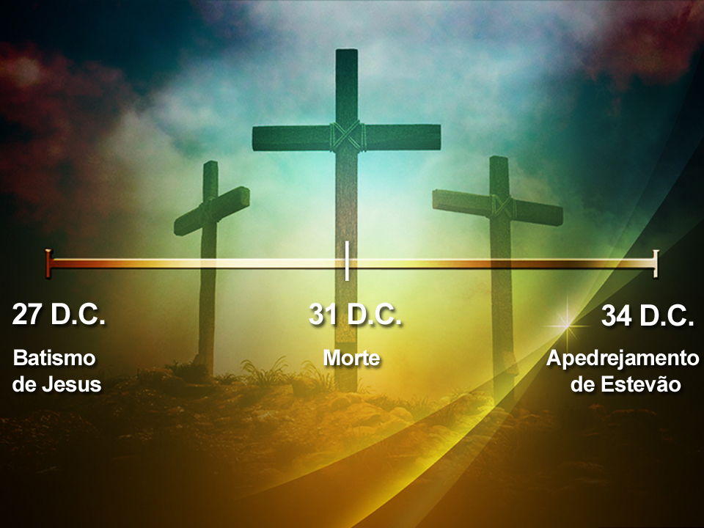
1 SEMANA
“Ele fará firme aliança com muitos, por uma semana; na metade da semana, fará cessar o sacrifício e a oferta de manjares.” Daniel 9:26 e 27
Notes:
O que aconteceu depois na profecia? Leia Daniel 9:26-27.

Slide 29
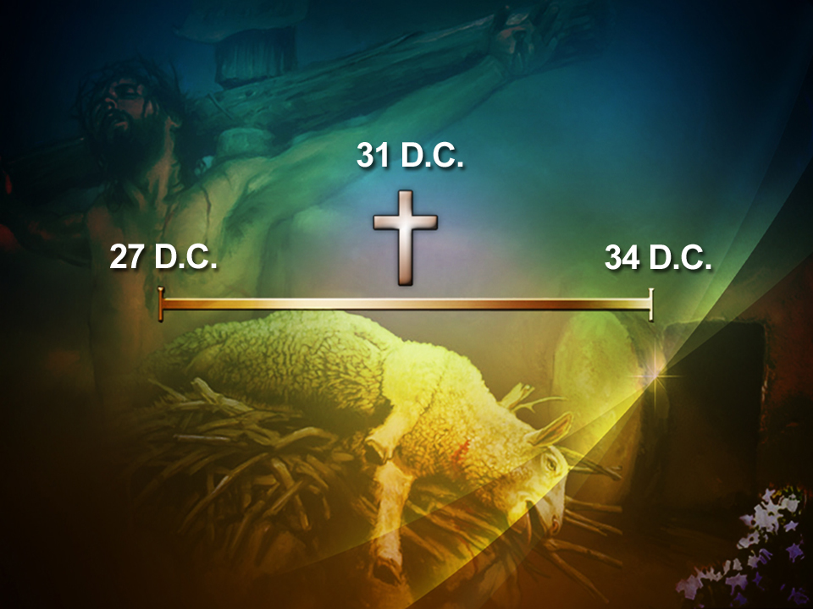
Notes:
A profecia predisse que Jesus seria morto ou crucificado no meio da última parte da profecia das 70 semanas. Contando três anos e meio a partir de Sua unção, no outono de 27 D.C., chegamos à primavera de 31 D.C., precisamente quando Jesus foi crucificado.

Slide 30
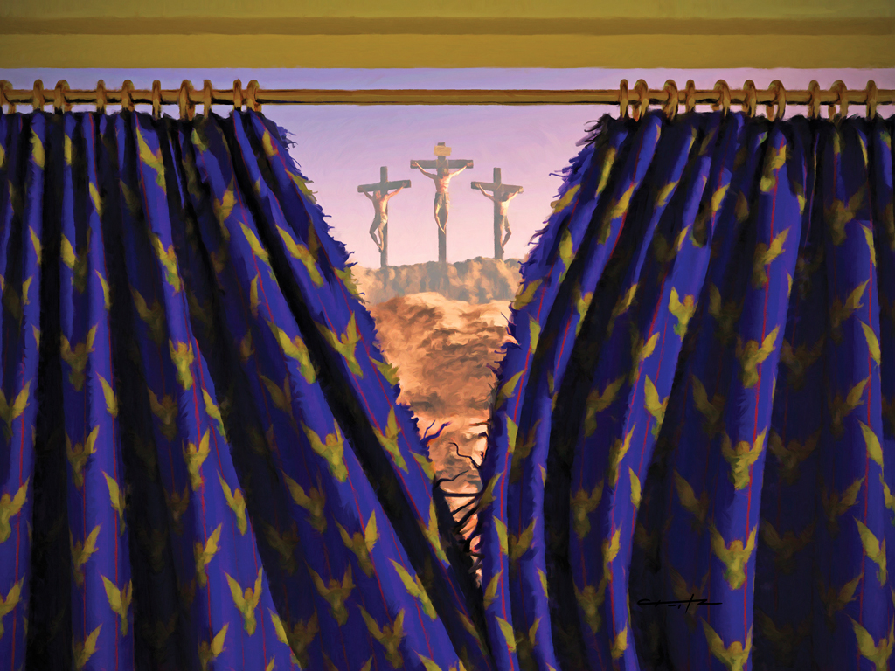
31 A.D.
27 A.D.
34 A.D.
Notes:
No momento em que Cristo expirou, o véu do templo partiu-se em dois, desde cima até baixo (Mateus 27:50 e 51), indicando que nosso Senhor fizera cessar o sistema sacrificial mediante Sua morte como o Cordeiro de Deus.

Slide 31
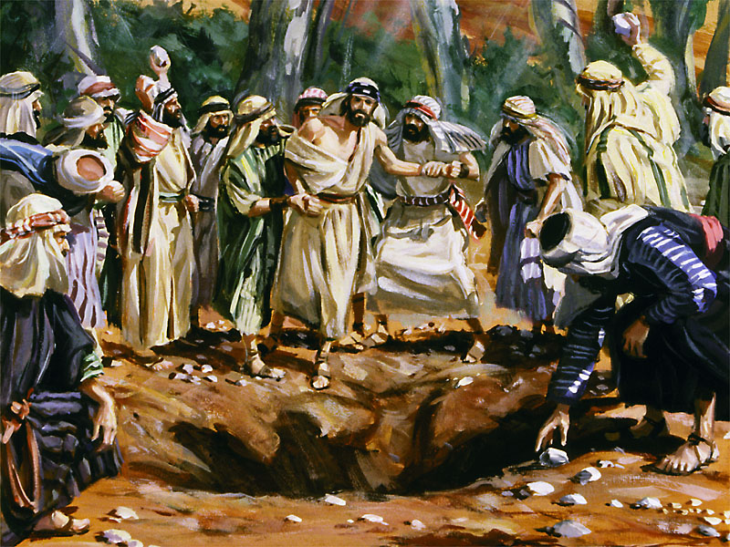
Notes:
Os discípulos de Jesus pregaram aos judeus durante aqueles três anos e meio, até que a nação oficialmente rejeitou a mensagem do evangelho em 34 d.C., quando Estevão, um diácono piedoso, foi publicamente apedrejado.

Slide 32
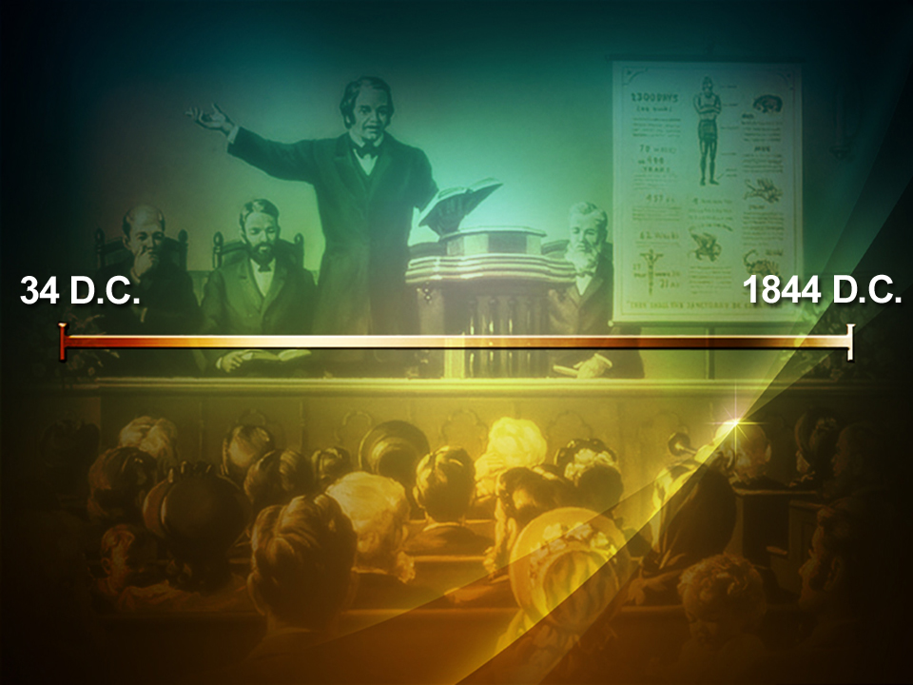
O Juízo de Investigação
1.810 anos dos 2.300 dias da profecia
Notes:
Em 34 D.C., ainda restavam 1.810 anos dos 2.300 dias da profecia. Acrescentando 1.810 anos a 34 D.C., somos levados ao outono de 1844.

Slide 33
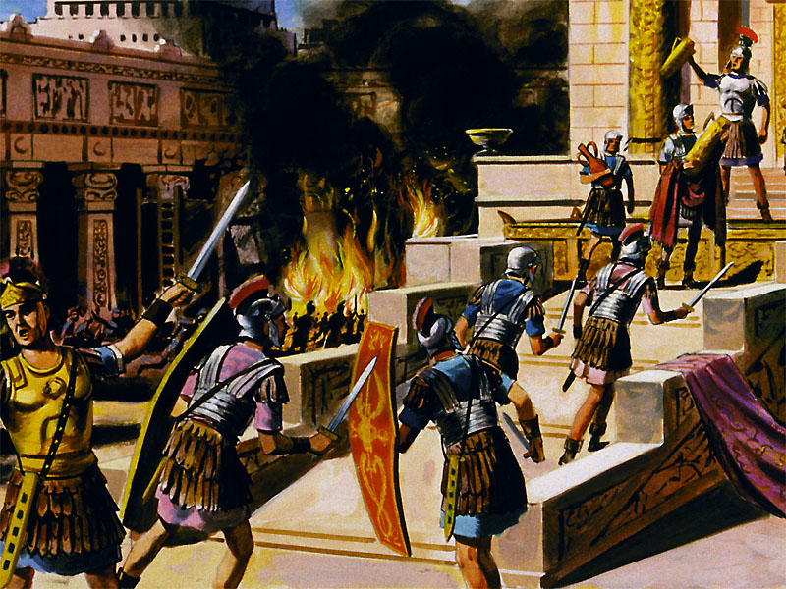
Notes:
O anjo disse que nesse tempo o santuário celestial seria purificado. Não pode ser o santuário terrestre porque este foi destruído em 70 D.C.

Slide 34
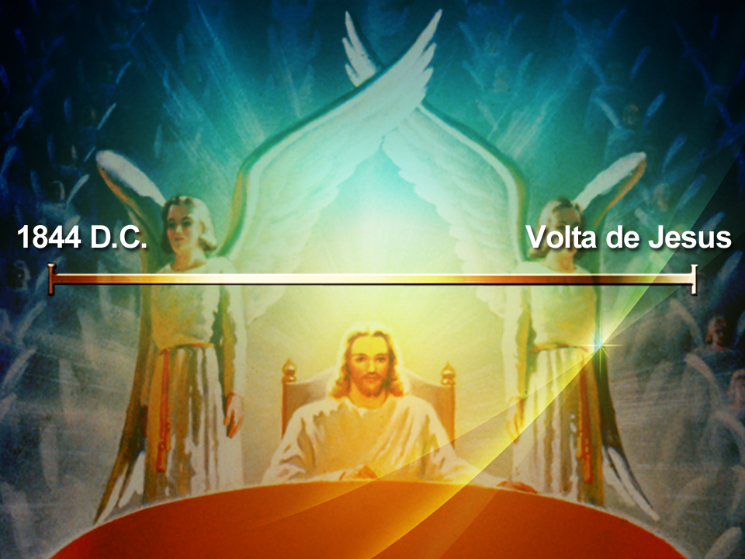
2.300 dias proféticos = 2.300 anos literais
Notes:
Jesus, nosso Sumo Sacerdote celestial (Hebreus 4:14-16; 8:1-5), começou a remover os registros de pecado do santuário celestial (Apocalipse 20:12; Atos 3:19-21) em 1844. Essa primeira fase do julgamento é chamada de juízo pré-advento, porque tem lugar antes da segunda vinda de Jesus.

Slide 35
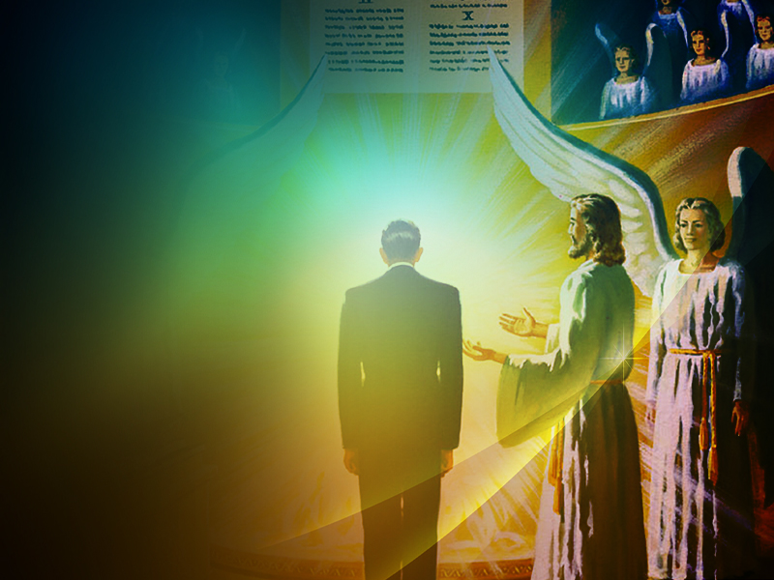
Que casos estão sendo considerados no juízo investigativo?
“Porque a ocasião de começar o juízo pela casa de Deus é chegada.”
1 Pedro 4:17
Notes:
Que casos estão sendo considerados no juízo investigativo? A primeira fase do juízo avalia unicamente os processos daqueles que professam ser filhos de Deus.

Slide 36
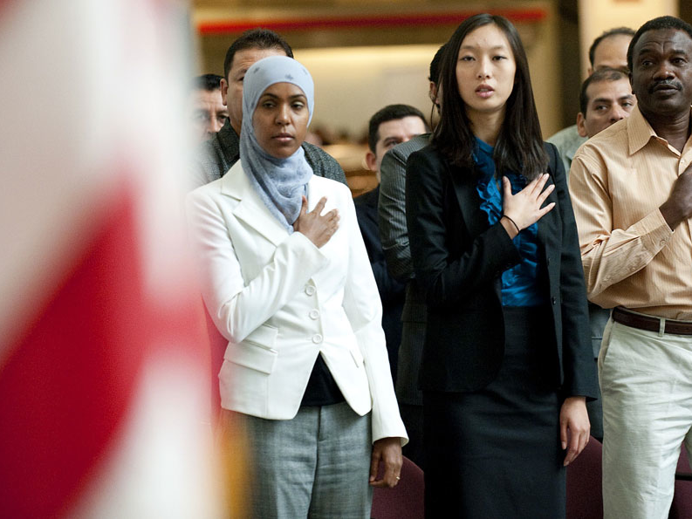
Notes:
Você vê, quando os imigrantes desejam tornar-se cidadãos de um país, eles são obrigados a jurar fidelidade a esse país, prometendo ser cidadãos leais e defender as leis da terra.

Slide 37
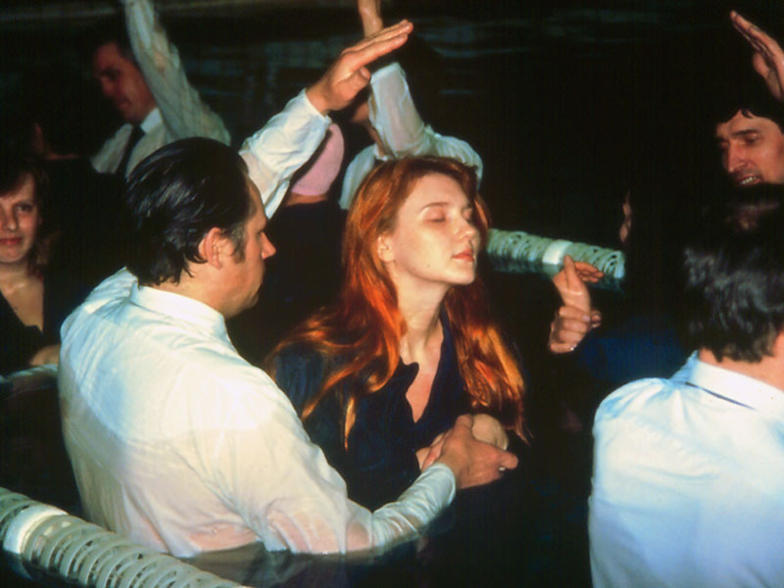
batismo
Notes:
Quando alguém aceita Cristo e deseja se tornar cidadão do Seu reino, Deus lhe pede para prometer seu amor e fidelidade a Ele e defender as leis de Seu governo.

Slide 38
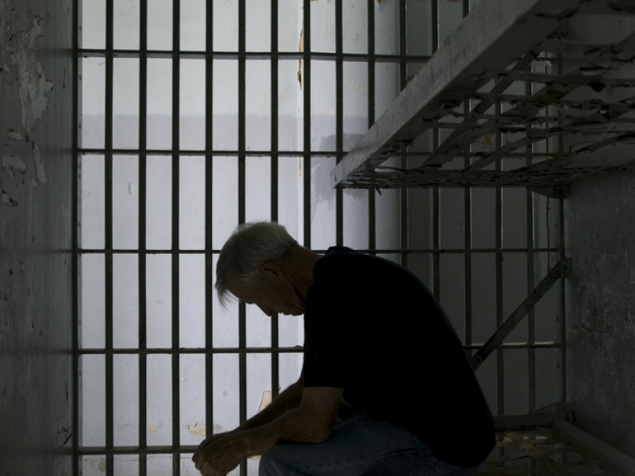
preso
Notes:
No entanto, nem todos os imigrantes permanecem fiéis a seus votos solenes. Alguns parecem cidadãos leais da terra, porém, mais tarde, são presos por transgredirem as leis ou por serem subversivos. Quando isso for provado, a cidadania da pessoa é revogada e ela é deportada.

Slide 39
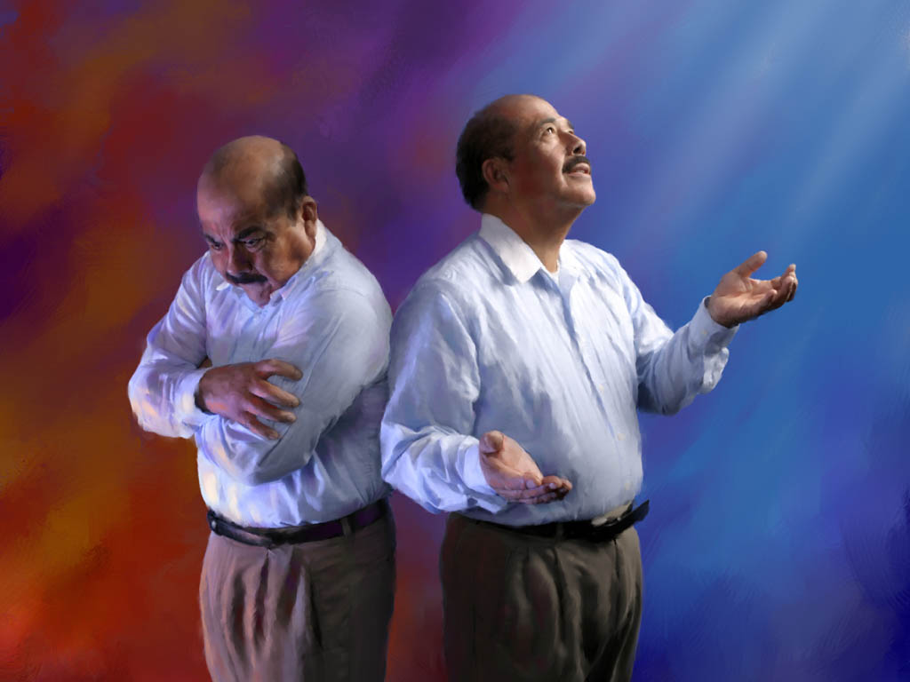
Notes:
Da mesma forma, nem todos os cristãos permanecerem fiéis a seus votos. Não é suficiente ser declarado justo agora, devemos permanecer fiéis a Ele até que Ele venha. Não é suficiente professar que somos seguidores de Cristo, devemos permitir que a vida perfeita de Jesus de obediência e fidelidade seja vivida em nós.

Slide 40
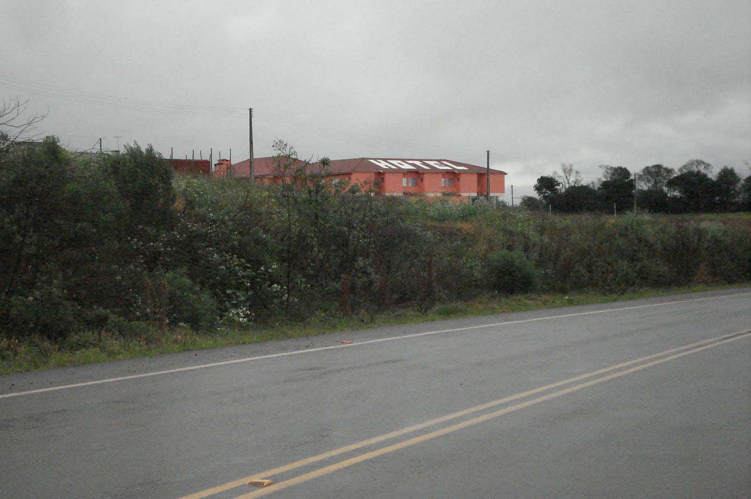
Notes:
Um homem era o principal suspeito de um assassinato brutal, mas todas as evidências eram circunstanciais. Portanto, o homem nunca foi preso ou julgado pelo crime. Uma noite, ele estava viajando em uma rodovia interestadual. Aparentemente, ele se tornou sonolento e saiu para o acostamento para uma soneca. Enquanto ele dormia, um caminhão carregado com toras se aproximou.

Slide 41
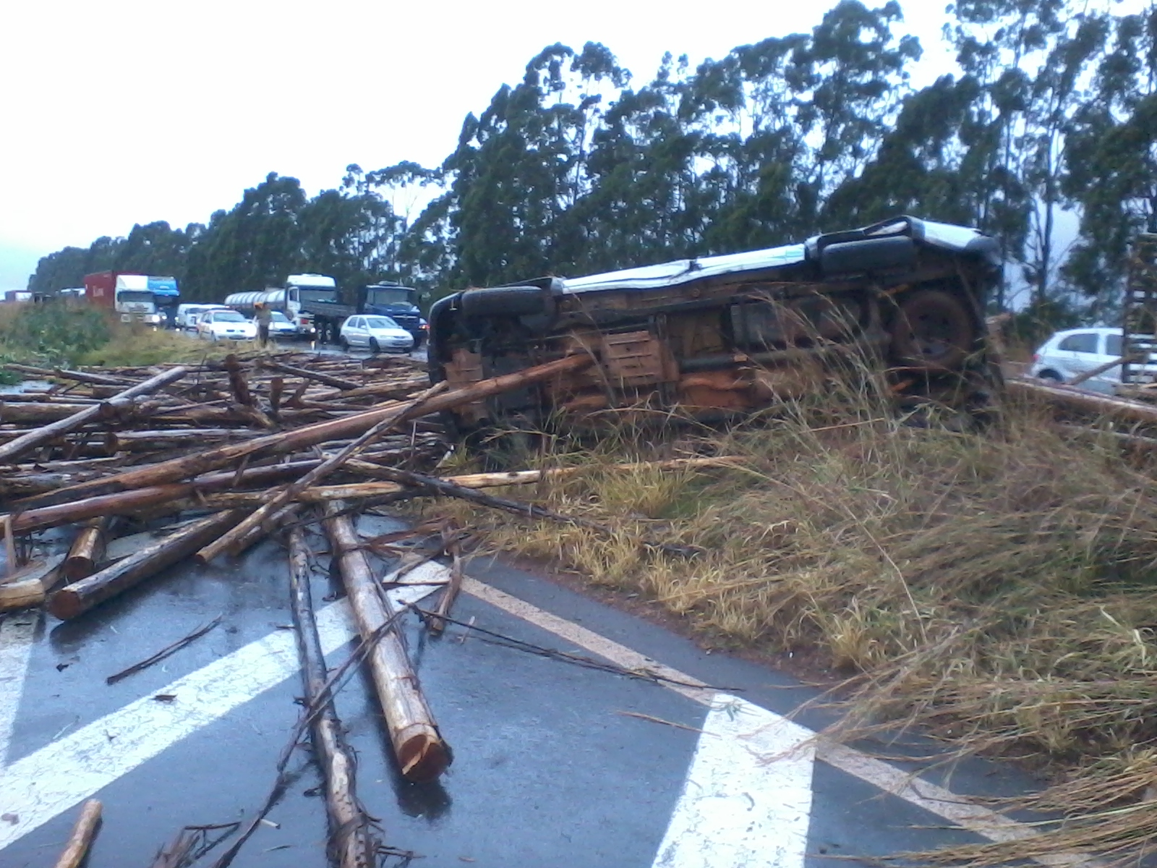
Notes:
Assim que o caminhão passou pelo veículo do homem, a corrente que segurava as toras quebrou. As toras caíram sobre seu carro matando-o na hora. Foi um acidente? Ou era o princípio da justiça divina fazendo o que o sistema de justiça dos homens não poderia fazer? Ninguém pode dizer com certeza. Mas uma coisa é certa. Uma pessoa pode escapar do sistema de justiça dos homens, mas ele ou ela não escapa da justiça de Deus. “Pois todos havemos de comparecer ante o tribunal de Cristo.” (Romanos 14:10) E de Seu veredicto, não há recurso.

Slide 42
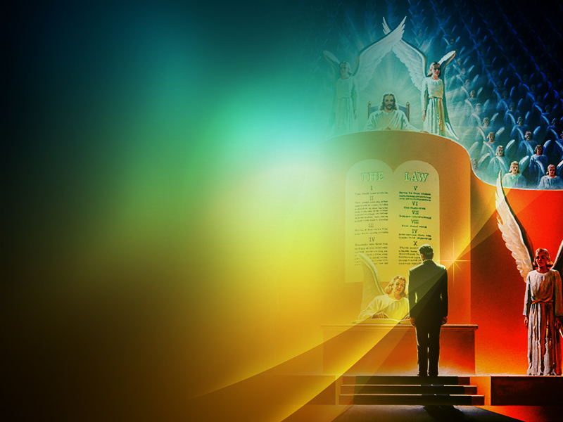
Jesus é nosso Advogado (1 João 2:1).
Jesus é nosso Juiz (João 5:22).
Jesus é nossa Testemunha fiel e verdadeira (Apocalipse 3:14).
Notes:
Deverei eu estar sozinho no juízo pré-advento? Graças a Deus, não! No julgamento, Jesus é o Advogado, o Juiz e a Testemunha do cristão. Se você viver para Jesus, jamais perderá essa causa (Romanos 8:1; Colossenses 1:12-14).

Slide 43
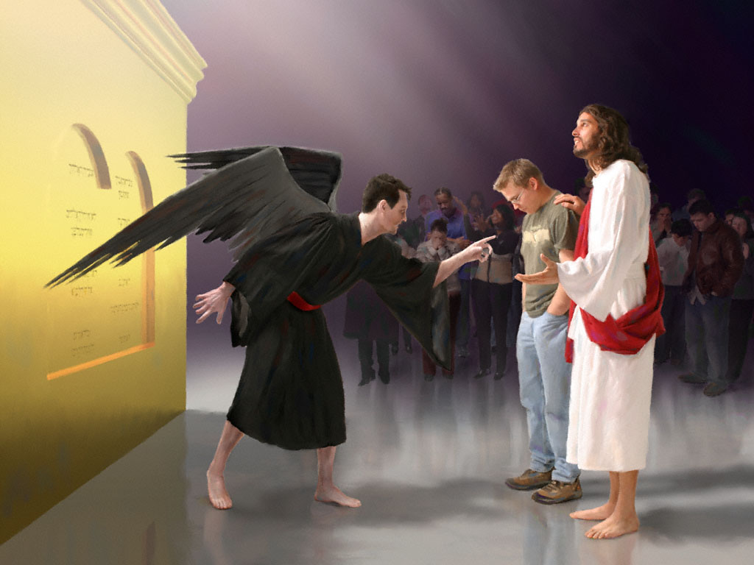
Notes:
Então, amigo, não há nada a temer sobre o Dia do Juízo para aqueles que amam e seguem a Jesus com todo o seu coração e alma. Jesus vai apresentar os méritos de Seu próprio sangue derramado para cobrir todo pecado confessado.

Slide 44
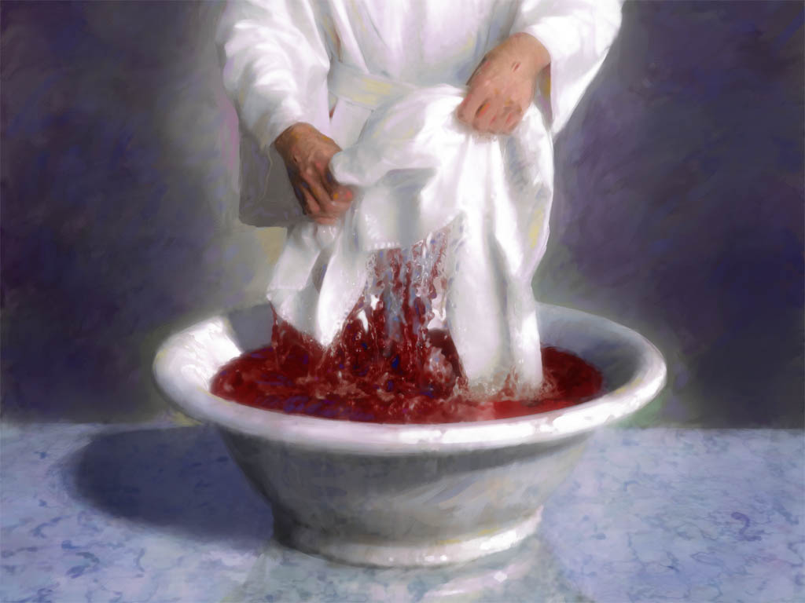
Notes:
João escreveu: “O sangue de Jesus Cristo, seu Filho, nos purifica de todo o pecado” (1 João 1:7). O julgamento é bom para aqueles que amam e servem ao Senhor!

Slide 45
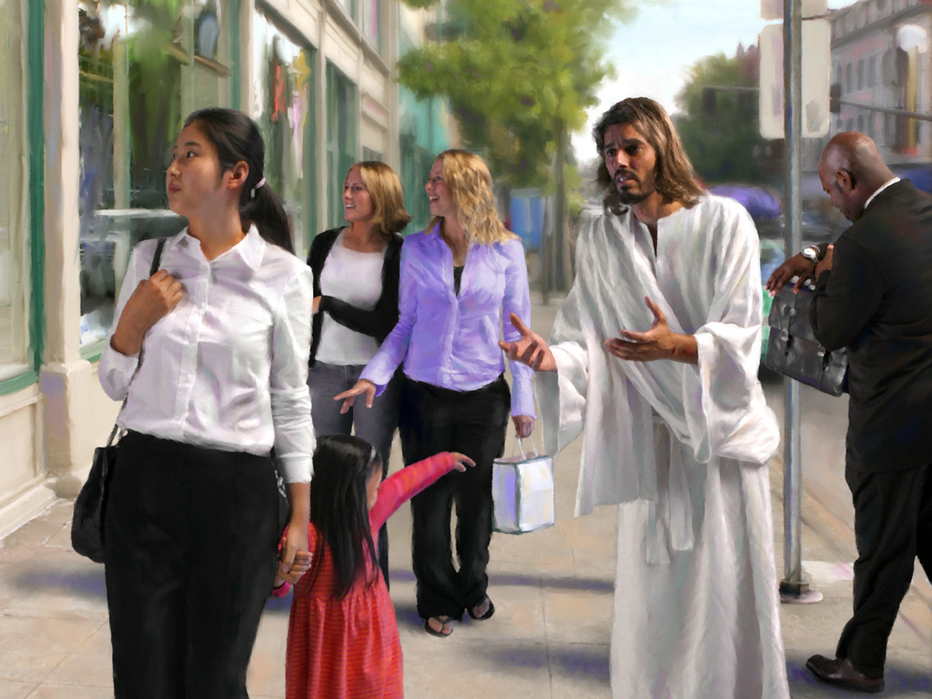
Notes:
Estamos vivendo nas últimas horas da Terra. O juízo pré-advento foi a convocação do tribunal do céu desde 1844. Hoje Jesus faz um convite para que você O aceite como o seu advogado. Irá recusá-Lo?

